Slide 1
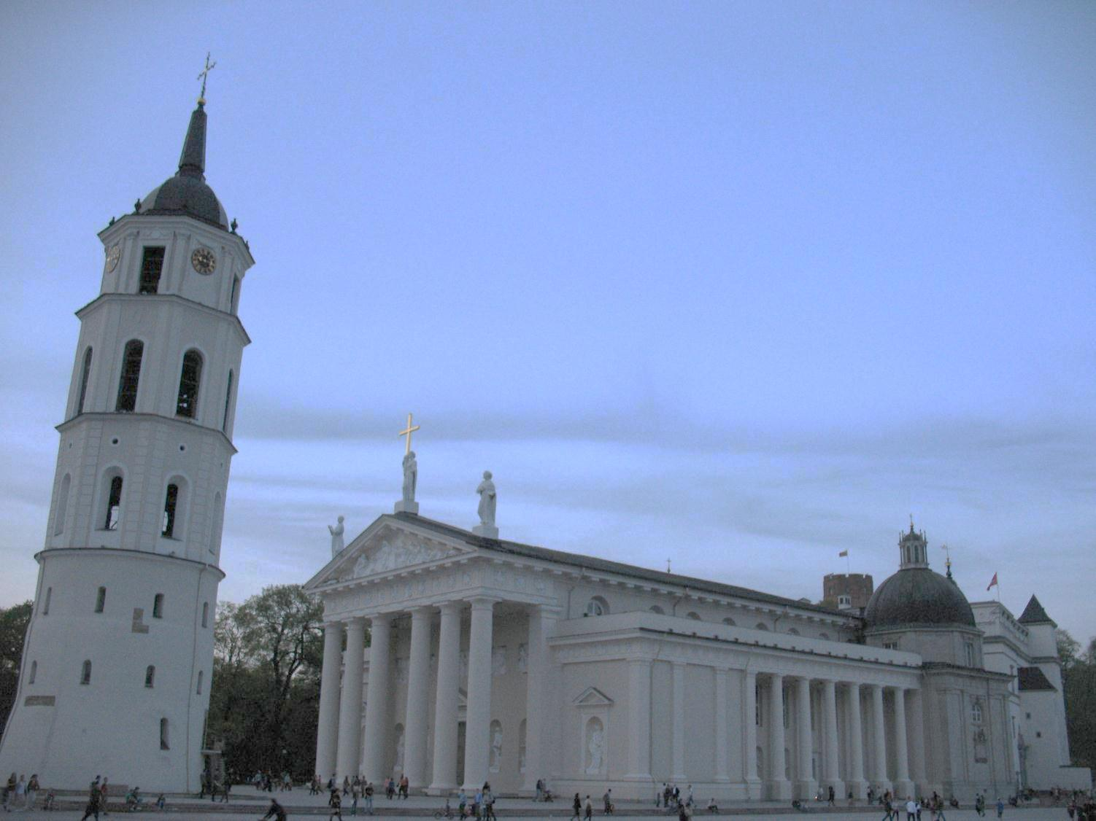
Вильнюс
Ян Реьвалдт
4. Май 2012

Slide 2
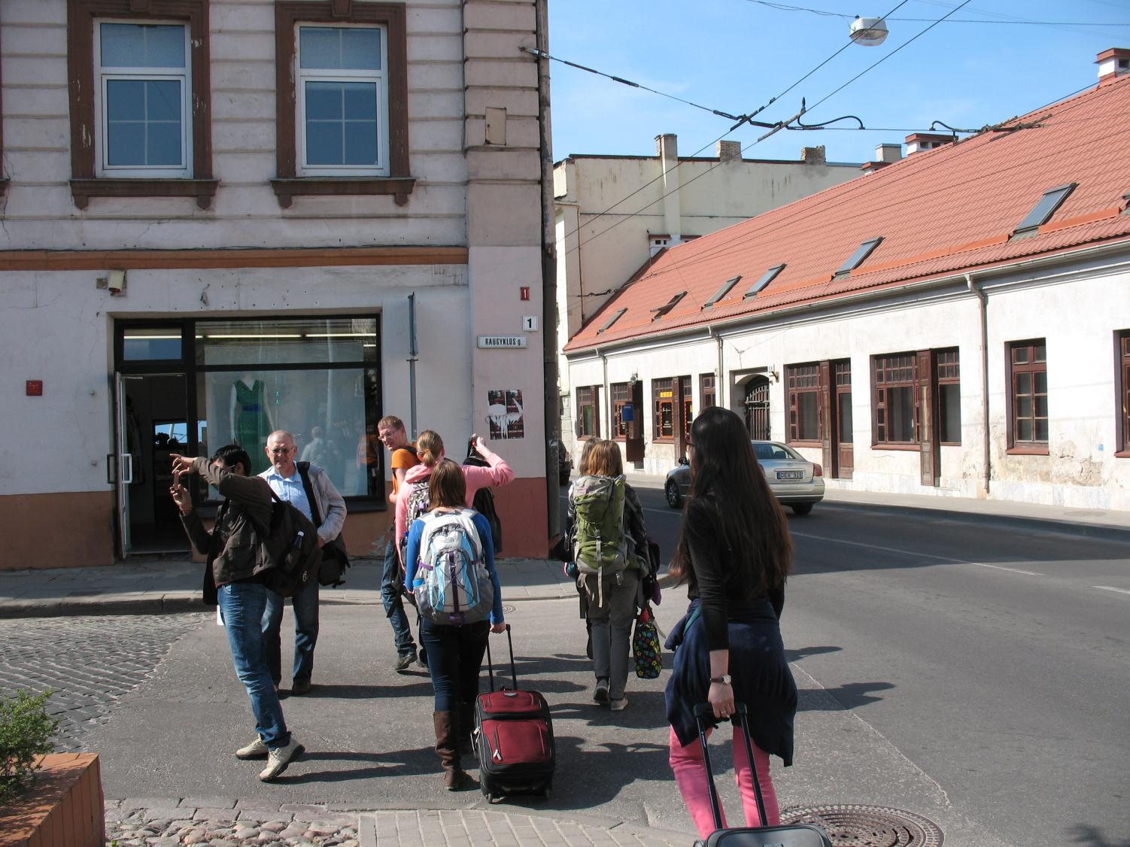
я
Екатарина
Карли
Диана
Лили
Зудханшу
Джесси
Лео

Slide 3
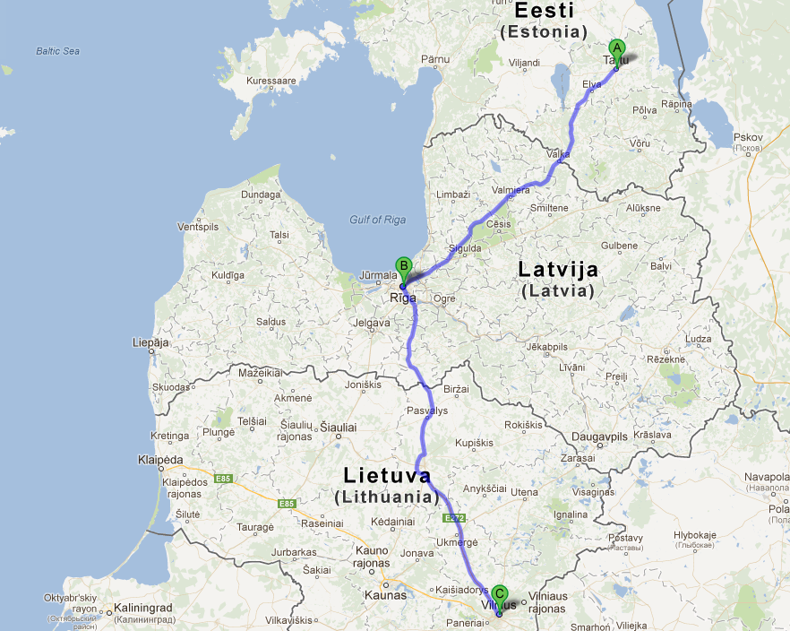
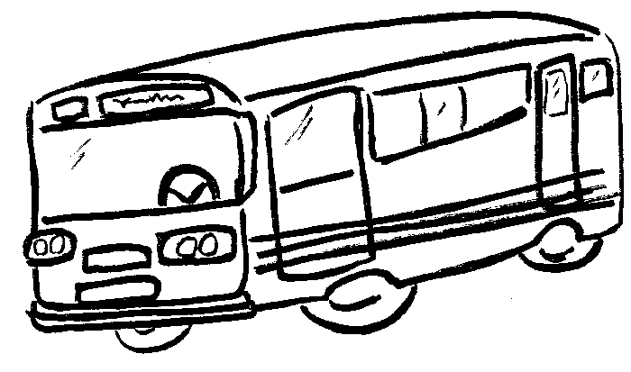
поездка на автобусе
7 часов
пересадка в Риге

Slide 4
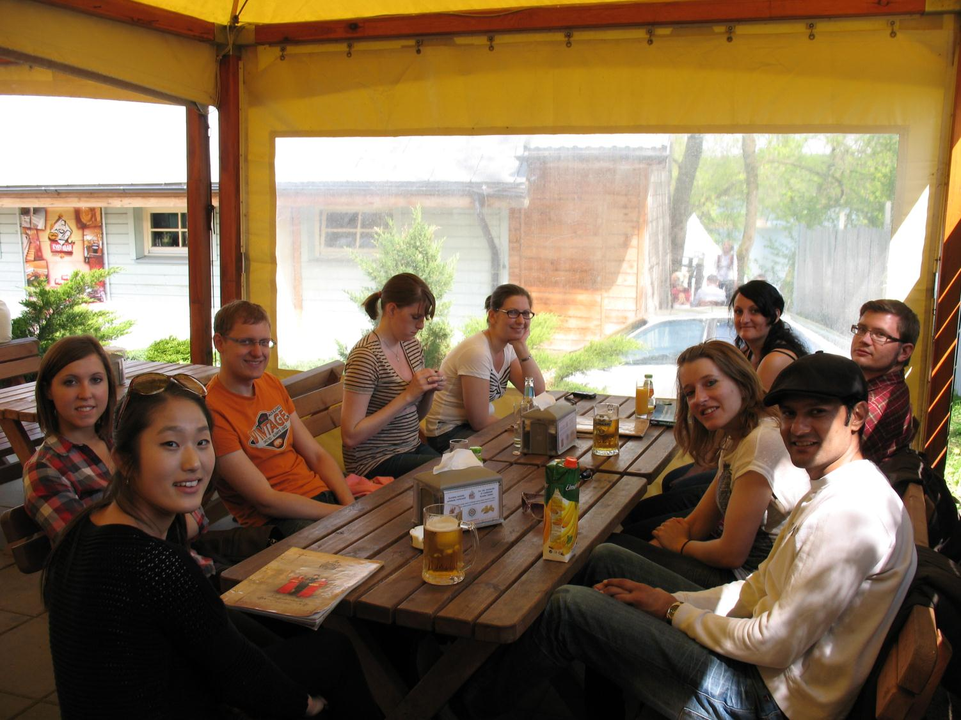

Slide 5
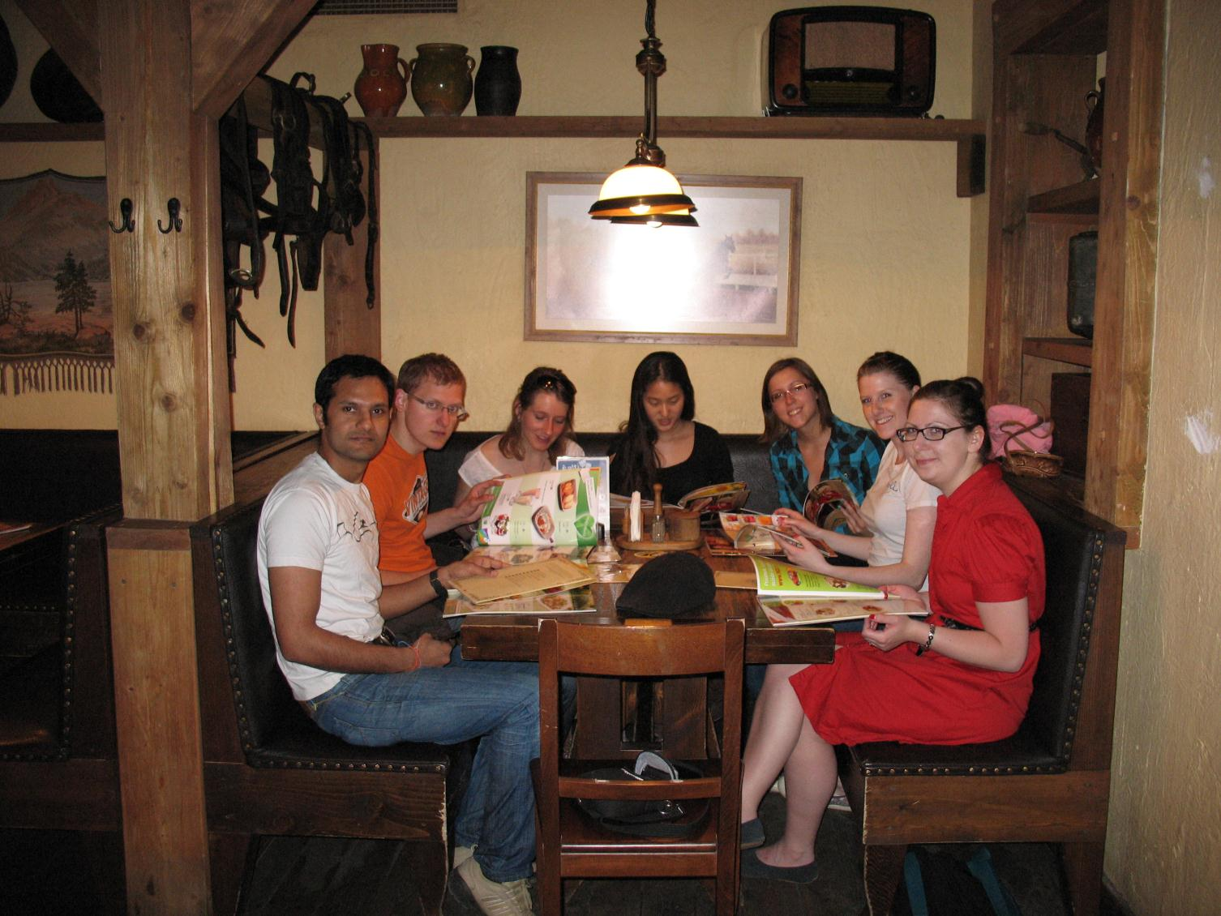

Slide 6
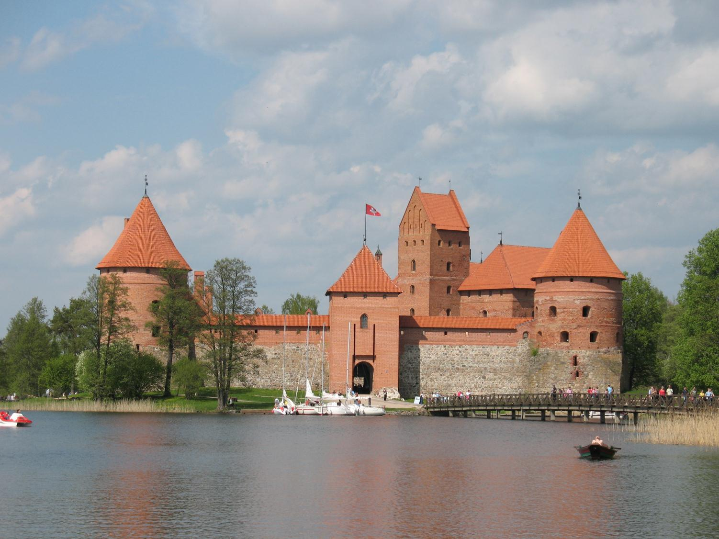

Slide 7
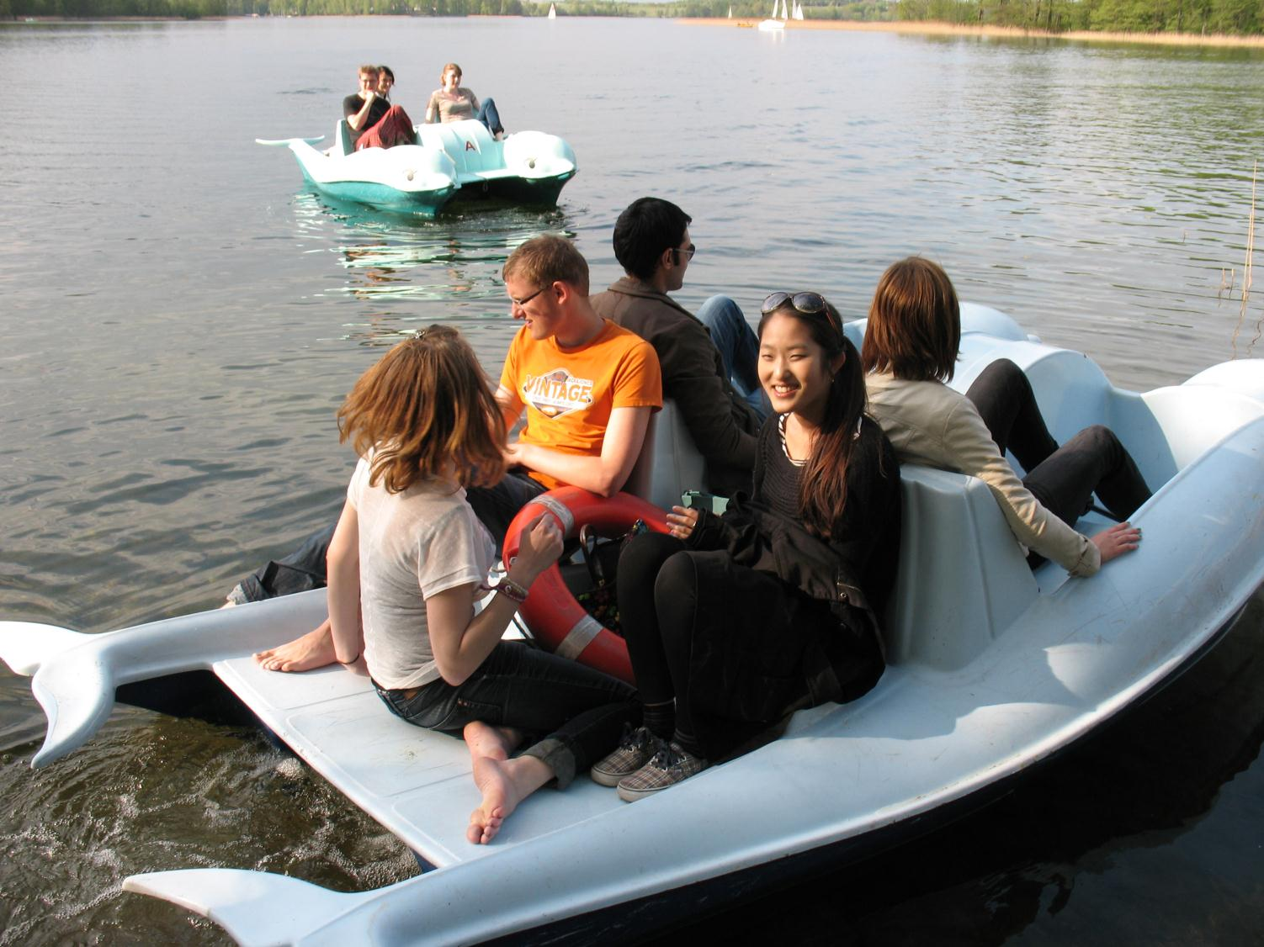

Slide 9
